Slide 1
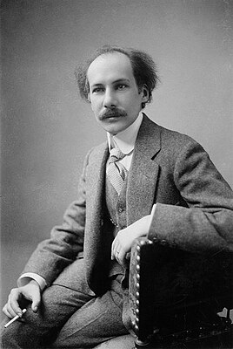
Андрей Белый: Жизнь и Творчество
Андрей Белый – выдающийся русский поэт, прозаик, критик, один из ведущих деятелей русского символизма и Серебряного века. Его творчество оказало значительное влияние на развитие русской литературы.

Slide 2
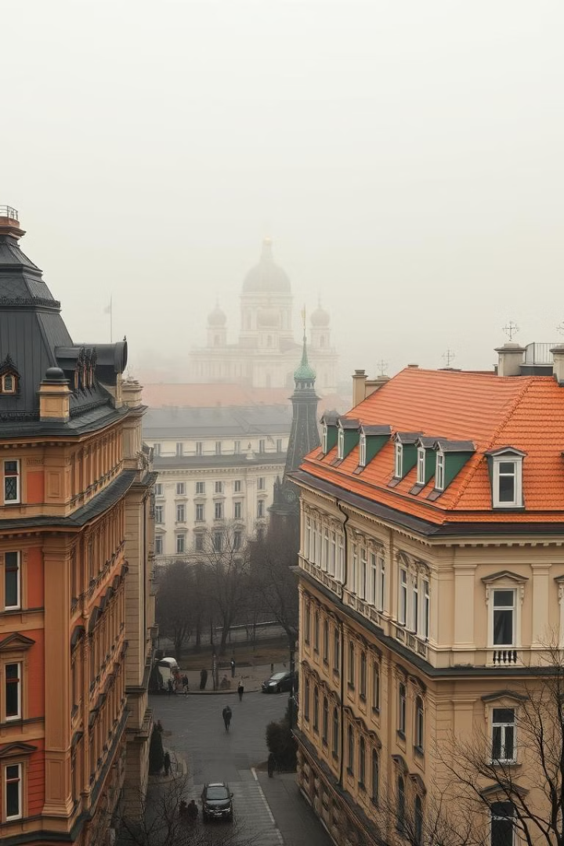
Биография: Ранние Годы
Дата рождения
Место рождения
26 октября 1880 года
Москва, Россия
Семья
Сын известного математика Николая Бугаева
Борис Николаевич Бугаев, известный как Андрей Белый, получил блестящее домашнее образование, что способствовало его раннему интересу к литературе и философии.

Slide 3

Творческое Становление
Псевдоним
Литературное объединение
"Андрей Белый" с 1903 года
Участник символистов
Дружба
Близкий друг Александра Блока
Белый начал свой литературный путь в журнале "Весы", где проявился его талант и оригинальность как писателя и поэта. Он быстро стал ключевой фигурой в символистском движении.

Slide 4
Литературные Произведения
Поэтические сборники
Роман
Особенности
"Золото в лазури"
"Петербург" (шедевр)
Эксперименты со стихом
Уникальный стиль
Роман "Петербург" – одно из самых значительных произведений русской литературы XX века, отличающееся новаторством формы и глубиной содержания.

Slide 5




Поэтический Мир Белого
Символизм
Главное направление
Мотивы
Философия и мистика
Особенности
Метафоры и ритм
В лирике Белого преобладают философские и мистические мотивы, выраженные через сложные метафоры и эксперименты с ритмом. Чувствуется влияние философии Владимира Соловьева.

Slide 6

Научная и Философская Деятельность
Теория
Интересы
Труды по символизму
Работы по антропософии
1
2
3
Ритмика
Исследования в области ритма
Белый также известен своими научными трудами по теории символизма и исследованиями в области ритмики. Он проявлял интерес к антропософии и другим философским направлениям.

Slide 7



Личная Жизнь
2
Увлечение
Антропософия
Брак
1
С Асей Тургеневой
Период
3
Эмиграция и возвращение
Личная жизнь Белого была полна сложных отношений и духовных поисков. Брак с Асей Тургеневой и увлечение антропософией оказали значительное влияние на его творчество и мировоззрение.

Slide 8

Вопрос 1
Как символизм повлиял на творчество Андрея Белого? Какие основные черты символизма проявились в его произведениях? Раскройте глубину этого влияния.

Slide 9

Вопросы для Обсуждения(Как не ожиданно)
Роль
Какова роль Белого?
Эпоха
Как отразилась эпоха?
Эксперимент
Почему считают экспериментатором?
Какова роль Андрея Белого в русской литературе? Как его творчество отразило эпоху Серебряного века? Почему Белого считают одним из самых смелых экспериментаторов в литературе?

Slide 10

Спасибо ВАМ за просмотр, надеемся, что мы подняли вам настроение на сегодня. Желаем вам позитива:)

Slide 11


Оцените нашу презинтацию от 1 до 10

